Slide 1
數位腳位讀取
講師：蔡佳倫

Slide 2
數位腳位讀取
數位腳位讀取是傳入0和1
通常是按鈕跟開關

Slide 3
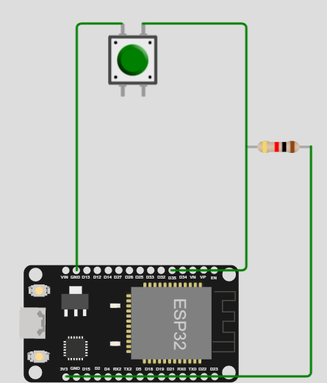
數位腳位讀取

Slide 4
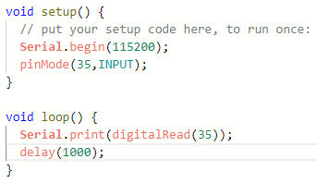
程式碼

Slide 5
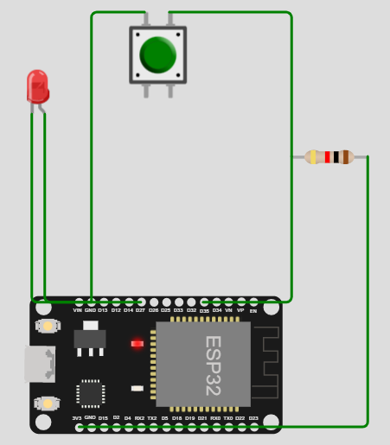
加一個LED燈

Slide 6
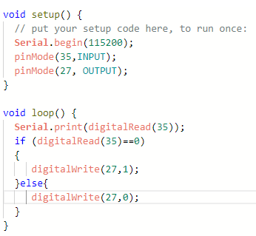
程式碼

Slide 7
加入
再加入兩個按鈕和兩個LED燈，讓其他兩個按鈕可以控制其他兩個LED燈的開關

Slide 8
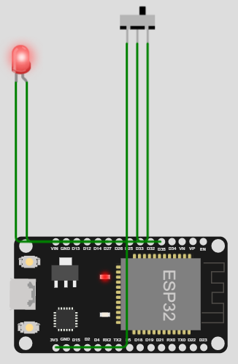
滑動式開關

Slide 9
作業
1.請加入一個LED燈泡和一個滑動開關，讓滑動開關控制開關
2.請加入三個LED燈泡和三個滑動開關，讓滑動開關控制開關

